Slide 1


Евразийский конгресс ЛИФТ-ТЕХНИКА 2024
Разработка системы векторного управления привода двери лифта
Кирюхина Ольга Владимировна
Ведущий инженер программист встраиваемых систем

Slide 2
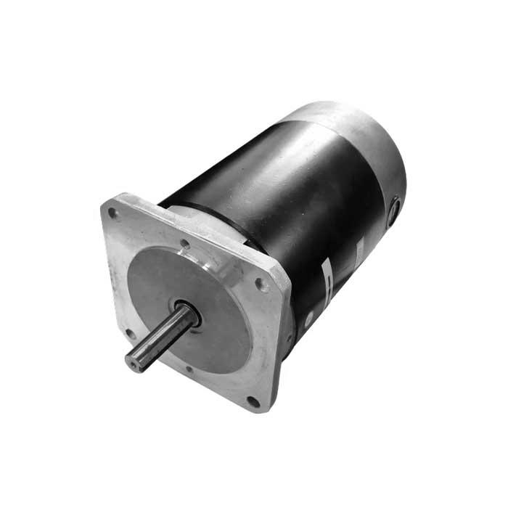
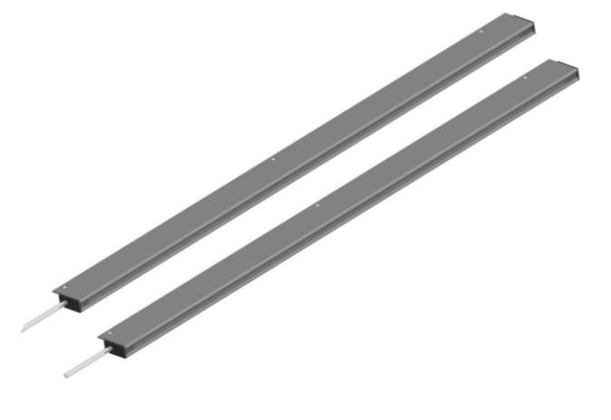
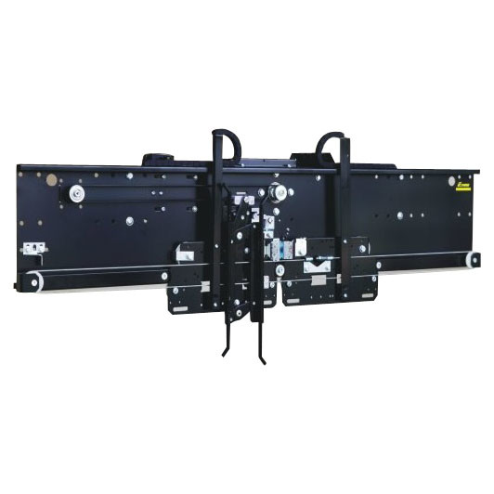

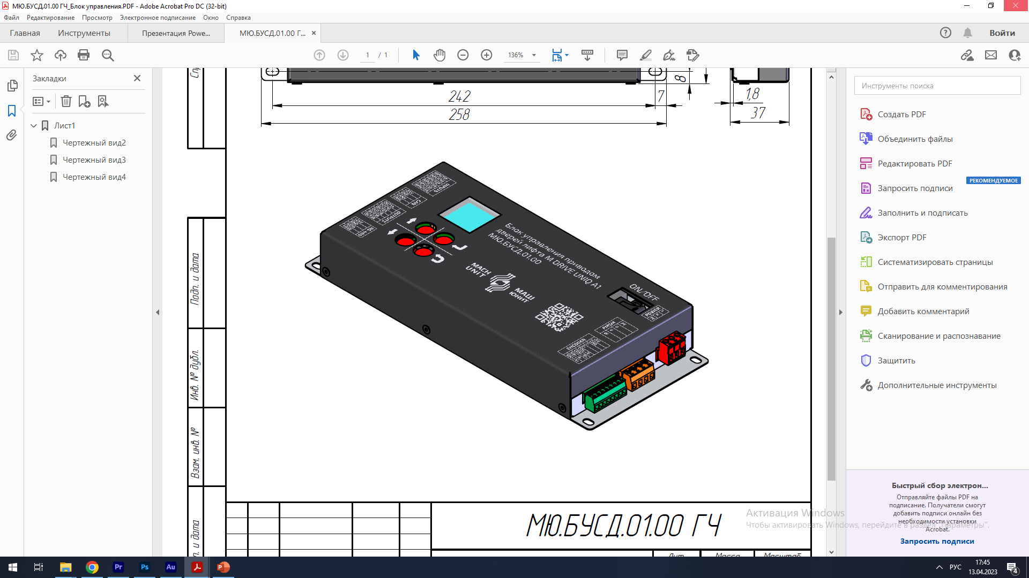
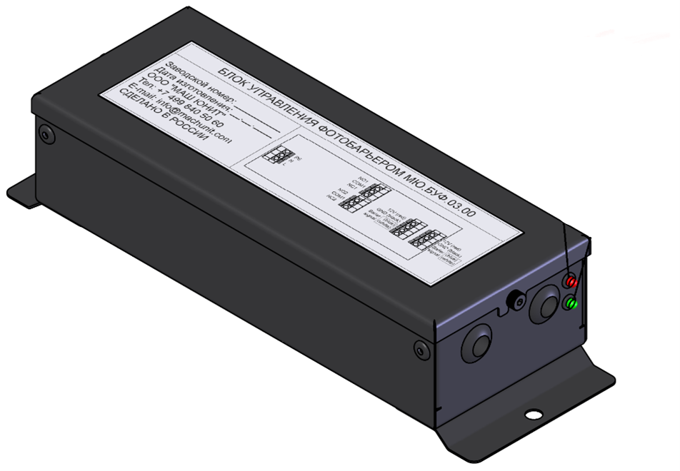
Состав дверного узла лифта:
+
Двигатель
+
Фотобарьер
Балка
Блок управления
Блок управления
Привод
Доп. оборудование

Slide 3
Привод и система управления приводом
Характеристики привода дверей | Характеристики системы управления привода
Плавность работы | Плавное регулирование скорости вращения Высокая точность регулирования скорости
Точность закрытия/открытия | Высокая точность позиционирования
Реакция на препятствия | Высокая точность регулирование моментом
Закрытое состояние в определенных режимах
Универсальность | Работа с разными моделями двигателями Работа с разными интерфейсами связи с СУЛ
Простота настройки | Автоматическая настройка параметров системы
Безопасность | Обработка нештатных ситуаций

Slide 4
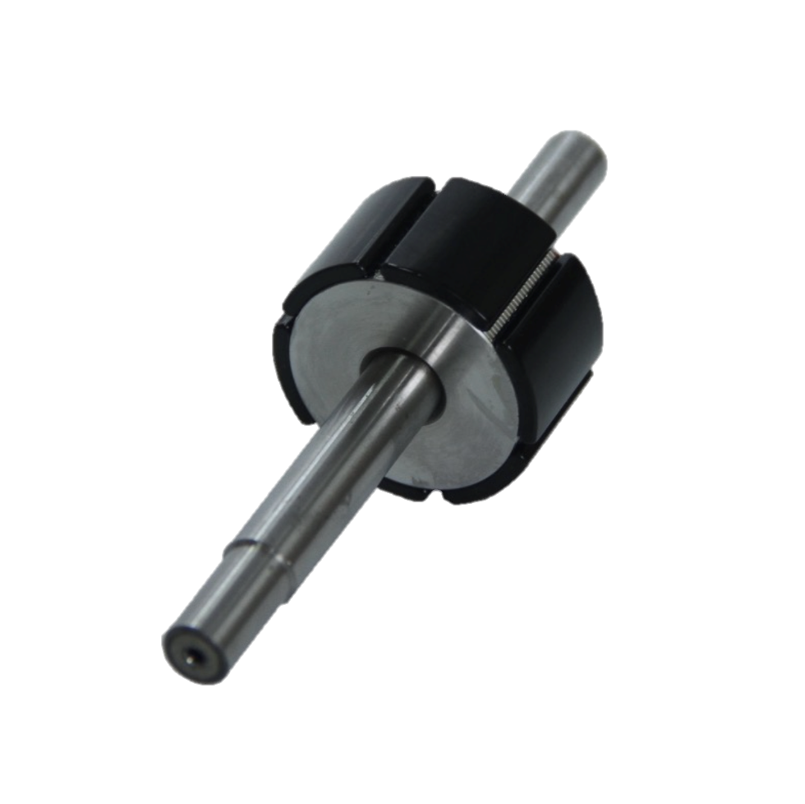
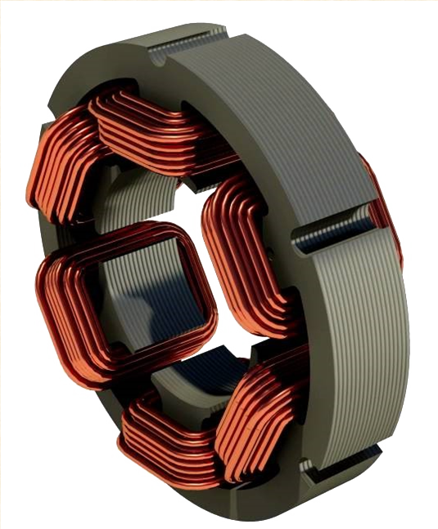
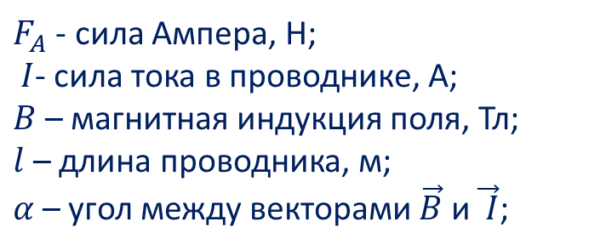
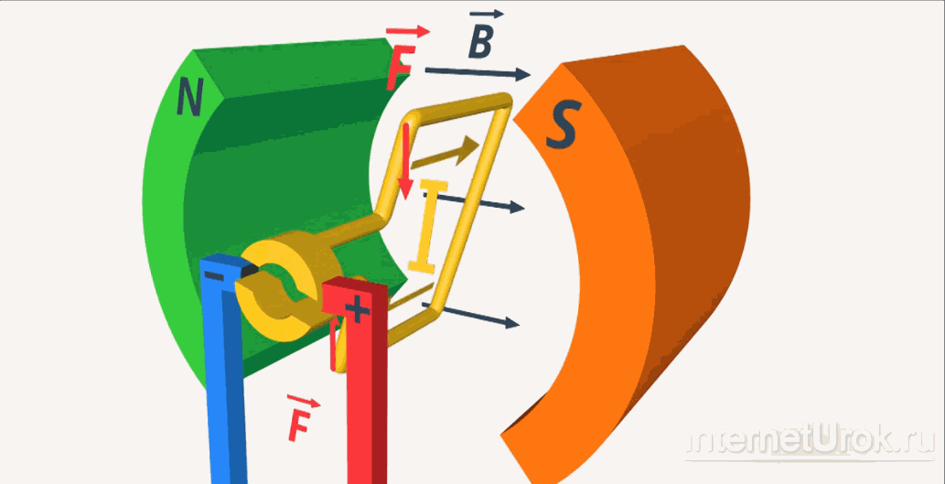
Векторное управления вентильным двигателем
Ротор с постоянными магнитами
Статор с обмотками
F
Сила Ампера – сила, действующая
на проводник с током в магнитное поле
A
Двигатель

Slide 5

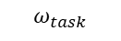
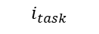


Структурная схема управления
Модель двигателя
Корректирующее устройство
Корректирующее устройство
Структурная схема векторного управления
Обратное
преобразование
Парка
SVPWM
ШИМ
Инвертор
id=0
ПИ – id
регулятор
Vd
Vαβ
Vabc
М
3х
iq
ПИ–контроль скорости
ПИ – iq
регулятор
Vq
Скорость
id act
Преобразование Парка
iαβ
Преобразование Кларк
iabc
Изменение тока
iq act
Вычисление скорости
угол
Вычисление угла
Информация с датчика положения ротора

Slide 6
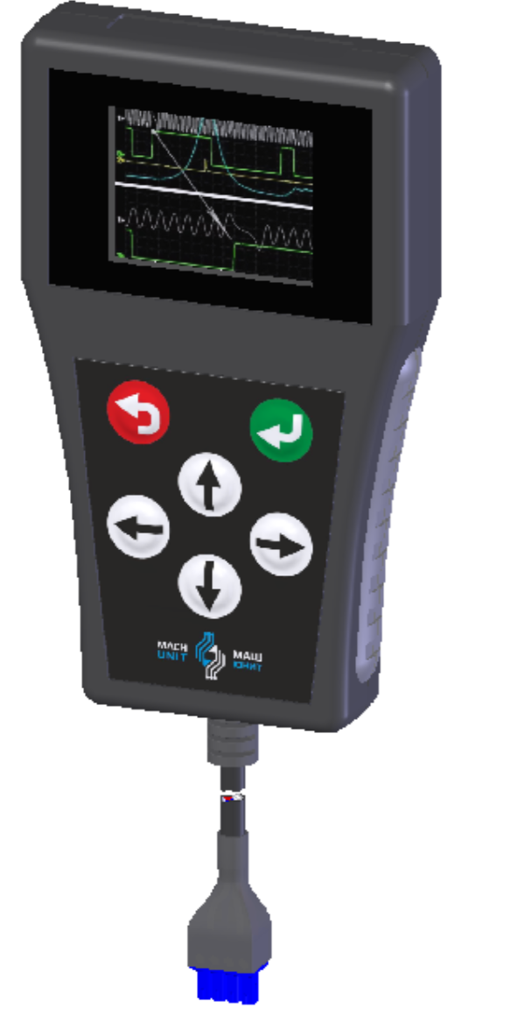
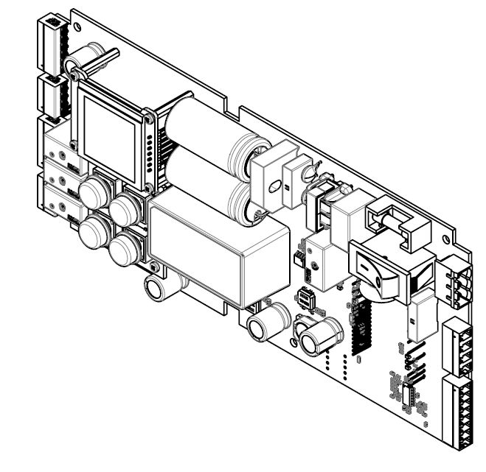
Блок управления привода МАШ ЮНИТ
Микроконтроллер:
Высокая тактовая частота;
Встроенные аппаратные решения;
Готовые библиотеки.
2. Трехфазный мостовой инвертор
3. 3 датчика тока
4. Подключение датчика положения
Инкрементные энкодеры AB, ABZ;
Вращающийся трансформатор - СКВТ.
5. Интерфейс связи с СУЛ
Дискретные входы / выходы;
RS-485 & CAN.
6. Энергонезависимой памятью EEPROM
7. Настроечный дисплей с кнопками управления
8. Пульт управления

Slide 7
Преимущества привода двери МАШ ЮНИТ
Векторное управление
Легкая и гибкая настройка параметров
плавное регулирование скорости;
повышенная точность;
удержание постоянства скорости при изменении нагрузки;
Эффективность.
Коэффициенты ПИ-регуляторов встроены в системе.
Необходима настройка скоростных характеристик двери и момент срабатывания препятствия;
Удаленная настройка параметров с помощь пульта.
Универсальность
Безопасность
Использование разных типов датчиков положения;
Использование разных интерфейсов связи с СУЛ.
Потеря связи;
Защита от превышения тока/напряжению;
Защита от пониженного напряжения;
Защита от перегрева.

Slide 8
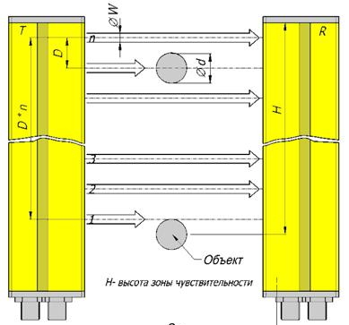
Фотобарьер МАШ ЮНИТ
Определяет наличие препятствия в зоне закрытия двери лифта
Принцип работы
Технические характеристики | Значение
Вид излучения | Инфракрасный
Ширина контролируемого проёма, м | 0,6…2,4
Минимальный размер обнаруживаемого препятствия, мм | 5
Высота контролируемой зоны, м | 2
Количество лучей | 40
ИК -излучатель
ИК -приемник

Slide 9
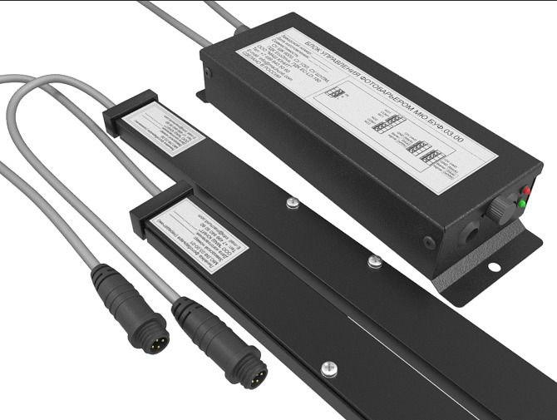
Фотобарьер МАШ ЮНИТ
МЮ.ФБ.03 U-System Light Curtains
В комплекте: блок управления фотобарьером и пара инфракрасных излучателей и приемников;
Проведены технические испытания устройства на Щербинском лифтостроительном заводе, получен акт соответствия;
Адаптируется под все станции управления по требованию заказчика.

Slide 10






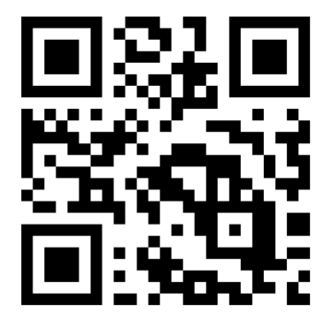

Спасибо за внимание!
Основана в 2009 году специалистами с более чем 10-летним опытом в индустрии
Разработано более 70 моделей различной электронной продукции для лифтов
Ключевые клиенты - ведущие лифтостроительные заводы РФ
Более 15 патентов и сертификатов на ключевые разработки в области электроники и ПО
Информация о докладчике
Кирюхина Ольга Владимировна
Ведущий инженер-программист встраиваемых систем
Образование: МГТУ им. Н.Э. Баумана, факультет СМ (Специальное машиностроение)
machunit.com

Slide 11
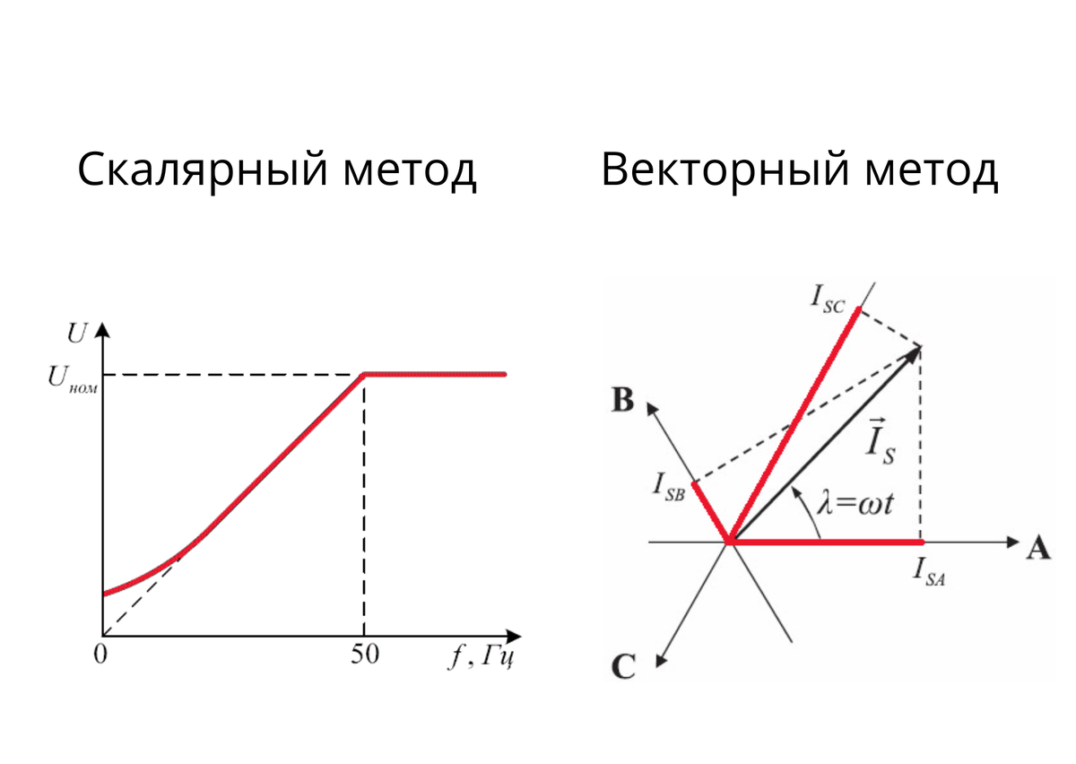
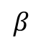
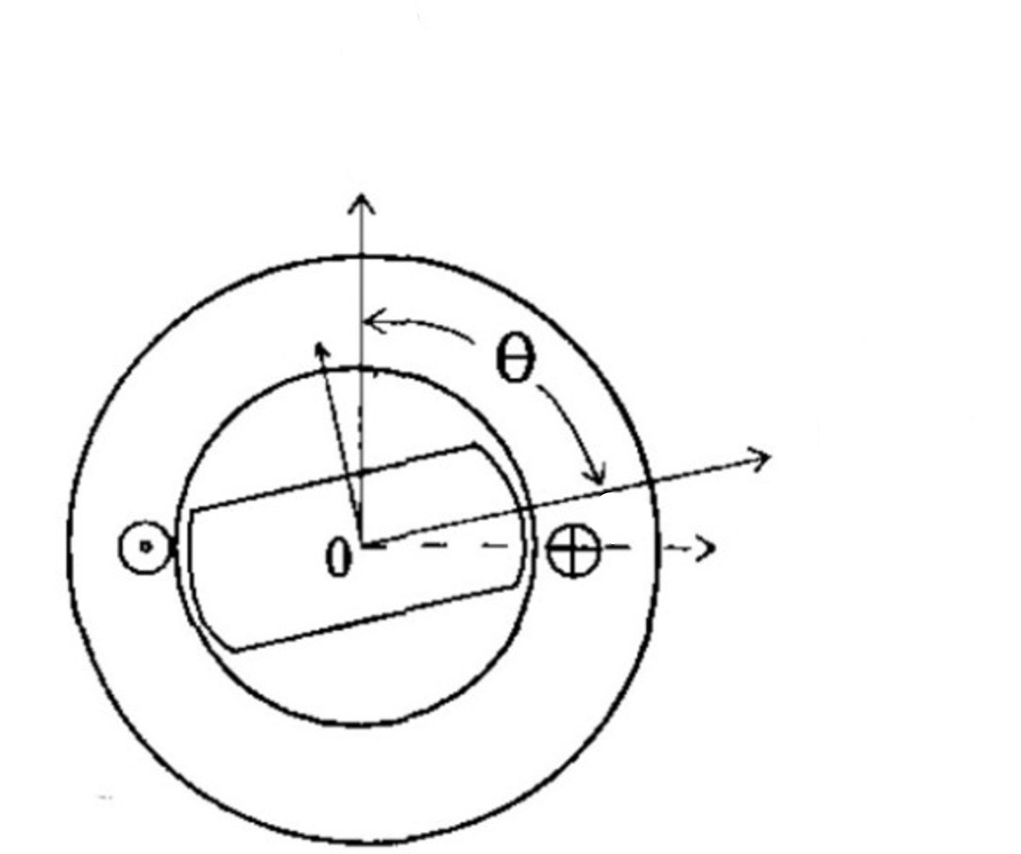
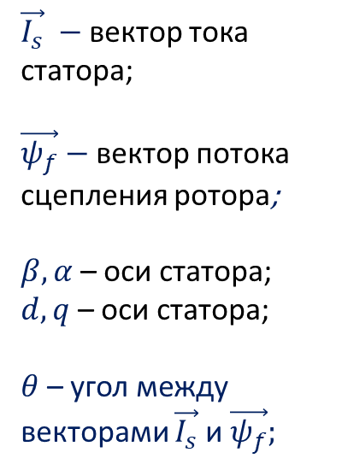

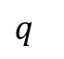
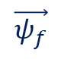
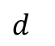
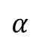
Типы управления вентильным двигателем (1 / 3)
Склярное
Векторное
Управляющие параметры амплитуда и частота
Управляющие параметры амплитуда и мгновенная фаза

Slide 12

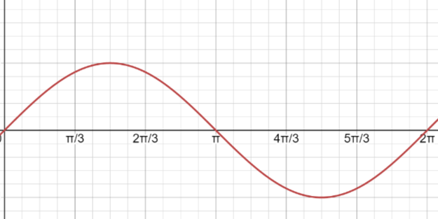
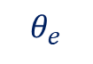
Типы управления вентильным двигателем (2 / 3)
Скалярное управление | Векторное управление
Тип модуляции сигнала управления
Трапециевидная
Векторная
Синусная
Синусная

Slide 13
Структурная схема векторного управления
Обратное
Преобразование
Парк
SVPWM
ШИМ
Инвертор
id=0
ПИ – id
регулятор
Vd
Vαβ
Vabc
М
3х
iq
ПИ – iq
регулятор
ПИ–контроль скорости
Vq
+
-
Скорость
id act
Парк преобразование
iαβ
Кларк
преобразование
iabc
Изменение тока
+
-
iq act
Вычисление скорости
угол
Вычисление угла
Информация с датчика положения ротора

Slide 14
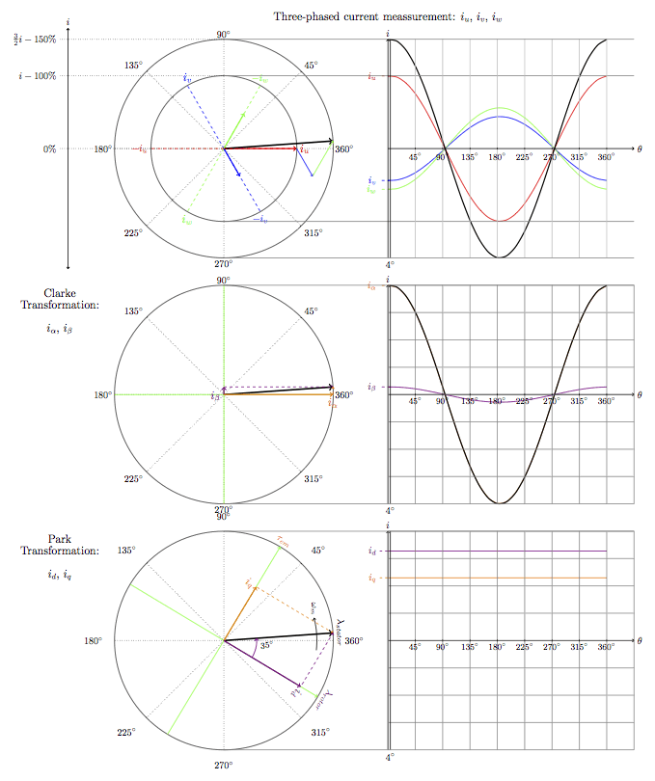
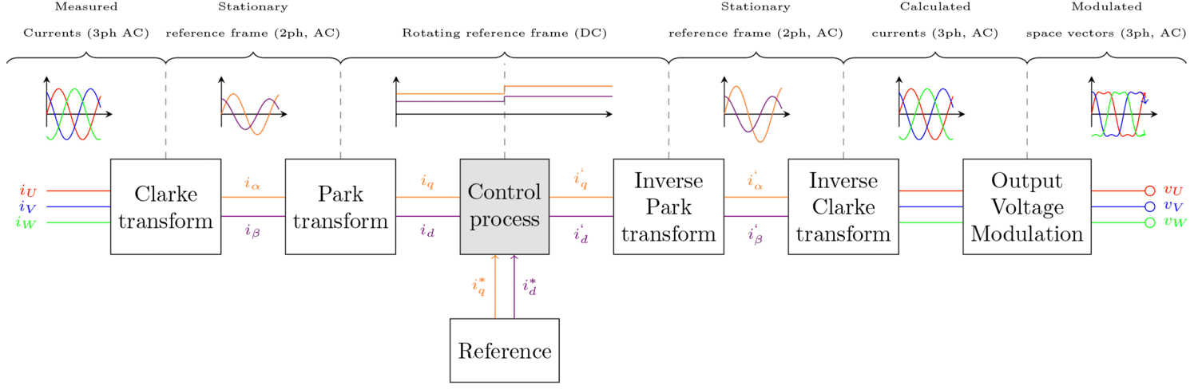
Преобразование координат

Slide 15


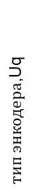

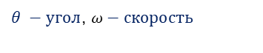
Архитектура программного обеспечения
Машина состояний двери
OPEN
OPENING
CLOSED
CLOSING
Управление дверьми
Модуль расчет положении двери
2 уровень абстракции
Режимы работы
Режим калибровки
Нормальный режим
$тип энкодера$,Uq
$θ −угол$, $ω−скорость$
$$i −ток$$
Машина состояний двигателя
START
ALIGNMENT
RUN
STOP
WAIT
Machine state
START
DRIVE
END CYCLE
END
Метод управления
1 уровень абстракции
Разомкнутый / Замкнутый контур скорости
Разомкнутый / Замкнутый контур положения
Замкнутый контур тока
Управление двигателем
Калибровка двигателя
$$i\text{, }ω_{ос}$$
Векторное управление
Преобразования Кларка
Защита по превышению напряжения/тока
Преобразования Парка
Векторный ШИМ

Slide 16
Хранение настроек, связь с модулями
Motor Control (MC)
Door Motor Control (DMC)
Zero Motor Alignment (ZMA)
const DMC_cfg_t* cfg;
const ZMA_cfg_t* cfg;
Motor
MotorSetting_t* MotorThis;
Setting
MC (Kpi)
PolePairNum, NameMotor, EncPulseNBR
ZMA (offset, Uq, stepAngle)
DMC
ZMA
DMC_cfg_t cfg;
ZMA_cfg_t cfg;

Slide 17
Передача параметров с внешним миром
External array
Parse
Сontrol panel
CAN
Motor Control (MC)
1. ControlDoor
1.1 Param_1
1.2. Param_2
Zero Motor Alignment (ZMA)
2. Info
Запрос
2.1 Param_1
2.2. Param_2
Door Motor Control (DMC)
3. SettingDoor
Ответ
3.1 Param_1
3.2. Param_2
Setting
4. Cmd
4.1 Param_1
4.2. Param_2

Slide 18
Преимущества и недостатки векторного управления
повышенная точность и широкий диапазон регулирования скорости;
плавное регулирование скорости вращения двигателя во всем диапазоне частот;
возможность удержания постоянства скорости при изменении нагрузки электропривода;
уменьшение потерь при переходных процессах в приводе (в связи с этим увеличенный КПД двигателя).
Большее количество датчиков;
Сложность алгоритма;
Высокая вычислительная сложность;
Использование высокопроизводительного микроконтроллера.

